Slide 1
六年級下學期 體育
任課老師：陳盈安

Slide 2
教學大綱
單元名稱 | 課程內容
體適能 | 仰臥起坐、肢體前彎、立定跳遠、800公尺、100公尺等測試
籃球 | 運球、投籃、傳球、上籃基本動作複習。 對打比賽練習 理解籃球比賽規則
排球 | 高手傳接球、肩上發球、排球比賽練習 理解排球比賽規則
游泳 | 自由式、蛙式練習

Slide 3
評量標準
課堂參與度20%
是否踴躍參與學習
技能表現40%
是否能達成課堂基本動作測驗
上課態度40%
是否秉持認真學習且又紀律的上課態度

Slide 4
配合事項
穿著運動鞋及運動服裝
上課前如有生病或受傷的情形必須告訴老師
準備游泳用具

Slide 5
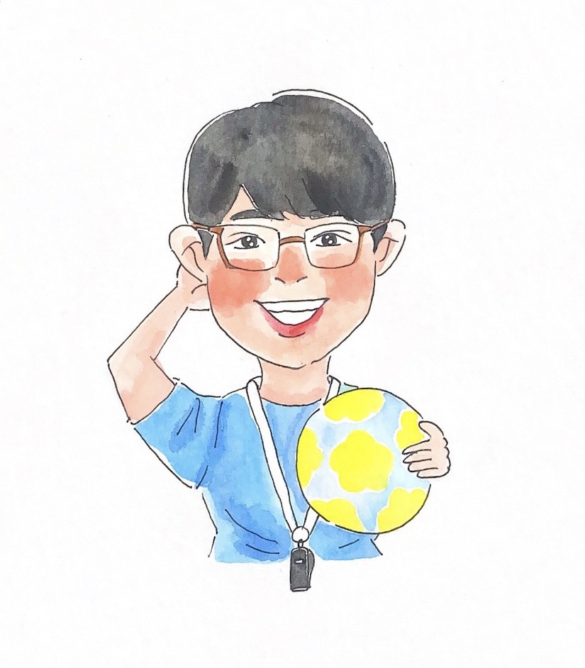
感謝您的聆聽

